Slide 1
גימטריה:
10 6 40 5 20 10 80 6 200 10 40

Slide 2
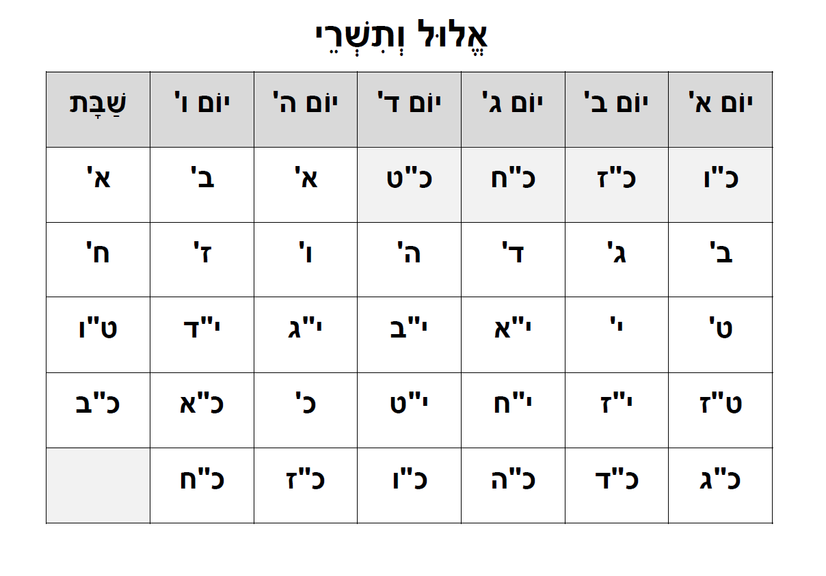
מתי חל יום כיפור?
בי' בתשרי!

Slide 3
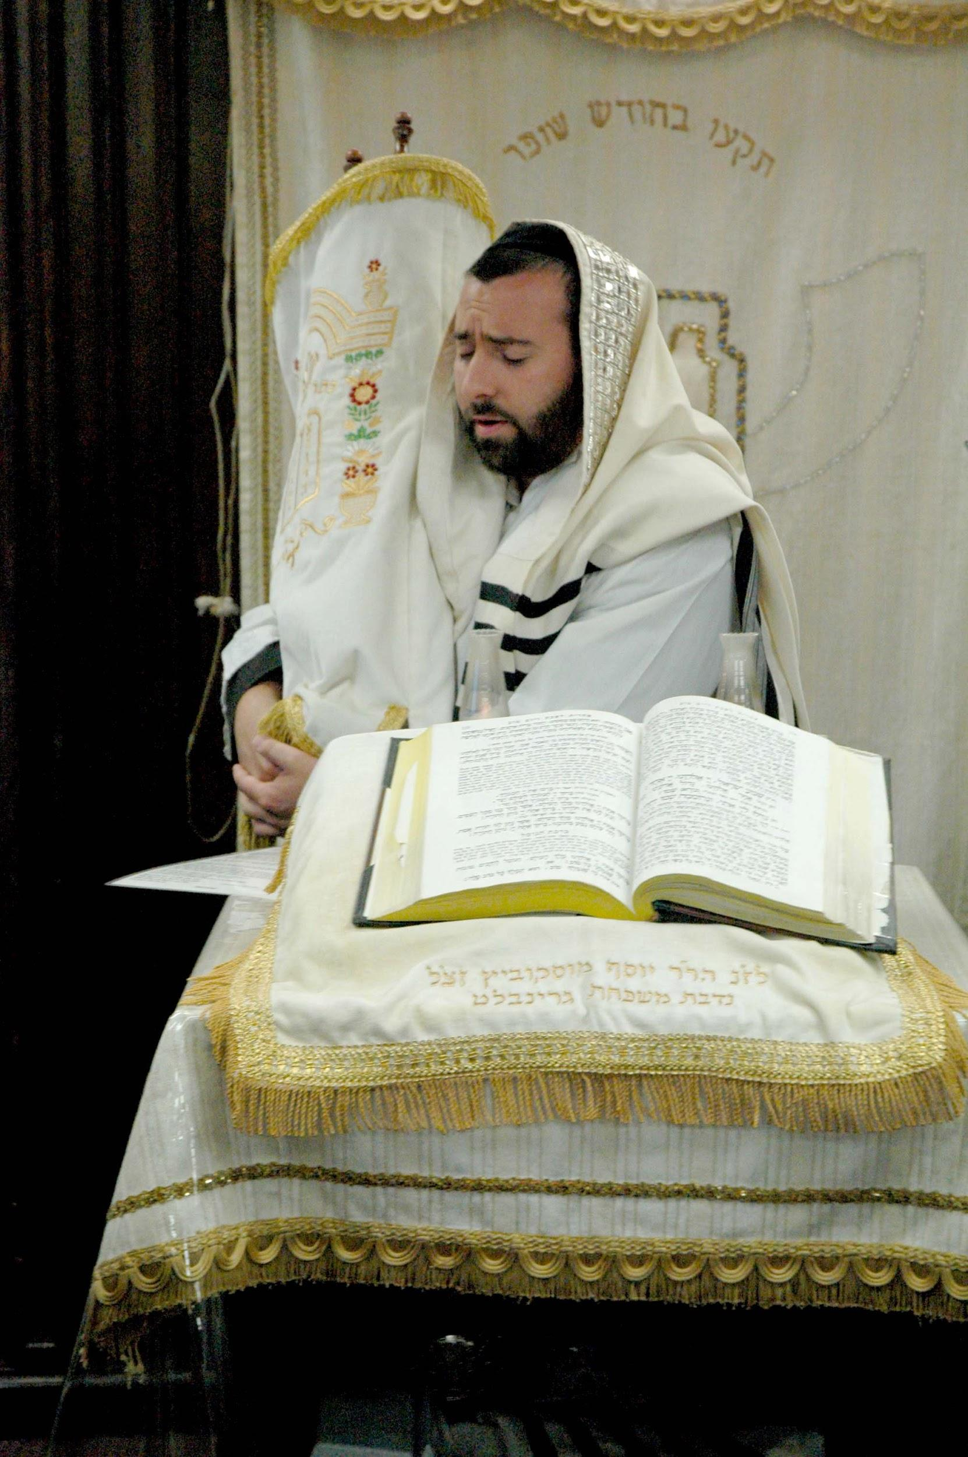
כִּי בַיּוֹם הַזֶּה יְכַפֵּר עֲלֵיכֶם
לְטַהֵר אֶתְכֶם מִכֹּל חַטֹּאתֵיכֶם לִפְנֵי יְהוָה תִּטְהָרוּ
יום הכיפורים הוא היום
הקדוש ביותר מכל ימות השנה

Slide 4


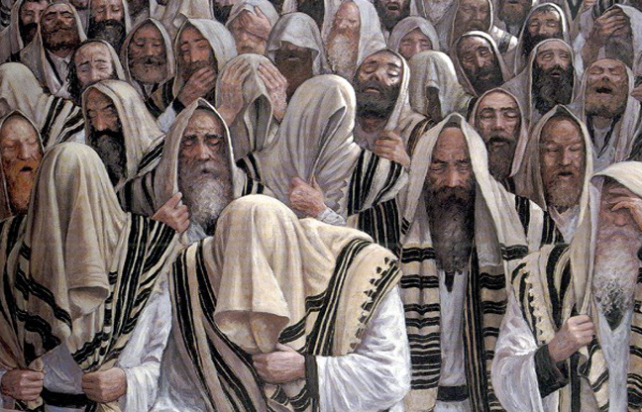
ביום הכיפורים ה' חותם את כל באי עולם
לכן יום זה התקדש ממלאכה, והוא יום תפילה בו אנו מבקשים סליחה ומחילה על חטאינו

Slide 5
היום הקדוש בשנה
אף יותר משבת.
יום הכיפורים נקרא בתורה: "שבת שבתון"
הפסקה ממלאכה
אנו דומים למלאכים ולבושים בבגדי לבן

Slide 6
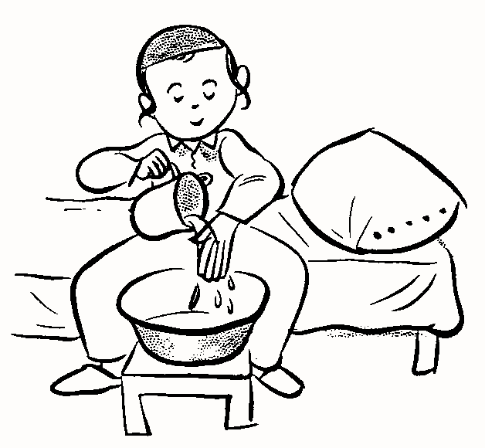
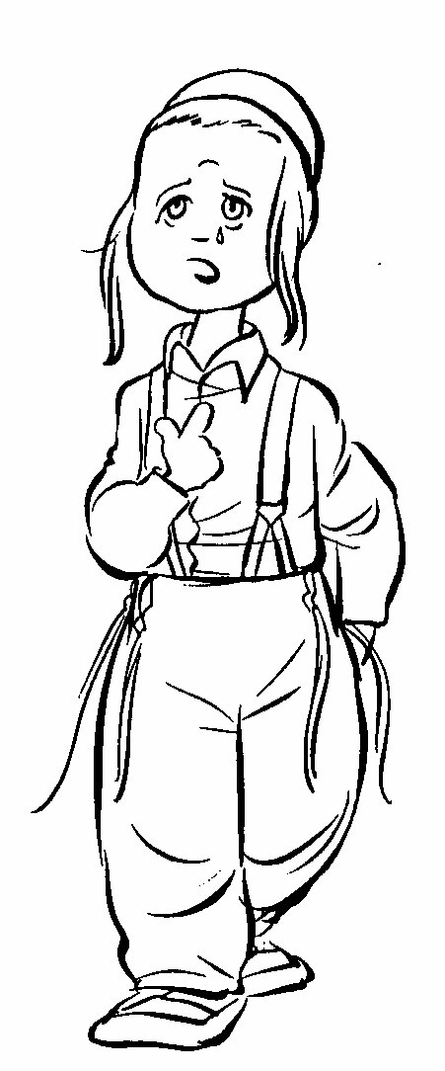
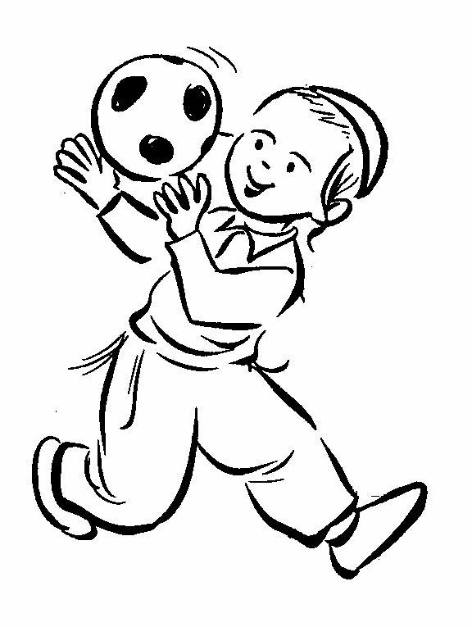
מצאי את ההבדל בין 2 התמונות

